Slide 1
Le Forfait Mobile Neo Illimité

Slide 2
NOUVEAU ! VOS PRIVILEGES ENTREPRISES : Garantie 3 ans -Echange sur Site à J+1 – Internet Prioritaire
INFOMARKETING OFFRES MOBILE DEGRESSIVES
Avec tous les nouveaux forfaits de Bouygues Telecom Entreprises :
1
2
3
Tous vos téléphones sont garantis pendant 3 ans et durent + longtemps
En cas de panne : on remplace votre téléphone dès le lendemain et on vous le livre là où vous le souhaitez
En zone à forte affluence (concerts, salons…) votre débit internet sera priorisé
Bénéfices client :
Vous êtes + rapidement opérationnel : panne, réseau saturé
Vous faites des économies car vous renouvelez moins souvent vos mobiles
Vous êtes + éco-responsable car vos téléphones durent plus longtemps

Slide 3
NOUVEAU ! VOS PRIVILEGES ENTREPRISES : Focus garantie 3 ans
BOUYGUES TELECOM ENTREPRISES
Eligibilité :
Forfaits
Terminaux
Exclusions
Tous les forfaits Dhaka du Neo voix au Neo Monde Ultime
24 ou 36 mois avec ou sans subvention
En acquisition et en fidélisation
Smartphones et Feature phones
Toutes marques et tous modèles (iOS, Android)
Neufs ou reconditionnés
Forfaits sans engagements, forfaits Internet Mobile
Stock tampon
Terminaux non achetés chez BTE
Fonctionnement :
L’extension de garantie est portée par le forfait : si le forfait est résilié, la promesse n’est plus active même si le terminal à moins de 36m
La date d’achat du terminal détermine le début des 3 ans de garantie (et non la date d’activation de la ligne)
= compatible avec les achats différés de terminaux

Slide 4





Mobile - Votre forfait : Neo Illimité
Vos avantages Entreprises :
1
Pour communiquer et accéder à vos outils d’entreprise à distance en toute liberté et sans contraintes lors de vos déplacements ou vos jours de télétravail
FORFAIT NEO ILLIMITE
2
Depuis & vers
France / Europe
Depuis les Top Destination Business en France et en Europe
3
Utiliser votre forfait partout en France sans avoir à surveiller votre consommation mobile et bénéficier de 60 Go d’internet mobile en Europe
Appels, SMS/MMS illimités
Data Illimitée France
4
+
Profitez du réseau 5G et ses débits jusqu’à 10 fois supérieurs
60 Go Europe
5
Une continuité de service avec vos privilèges : garantie des terminaux 3 ans, échange sur site inclus à J+1 en France* et Internet Prioritaire
Option 2e SIM Internet mobile
6
15 Go
Pour suivre votre consommation sur l’application mobile et gérer vos lignes mobiles depuis un Espace Client Entreprise
+2€/mois seulement
*Prise en charge par le SAV de Bouygues Telecom Entreprises des pannes listées dans la garantie constructeur pendant 3 ans.
**Remplacement à l’identique ou par un terminal équivalent en cas d’indisponibilité. Echange en J+1 en France métropolitaine si la demande est faite avant 16h30 du lundi au vendredi (hors jours fériés).

Slide 5
Roaming Nos zones à l’étranger
Europe réglementaire
Açores | Åland | Allemagne | Andorre | Autriche | Baléares | Belgique | Bulgarie | Canaries | Chypre | Corfou | Crète | Croatie | Cyclade | Danemark | Espagne | Estonie | Finlande | Gibraltar | Grèce | Guernesey | Hongrie | Île de Man | Îles Féroé | Irlande | Islande | Italie | Jersey | Lettonie | Liechtenstein | Lituanie | Luxembourg | Madère | Malte | Monaco | Norvège | Pays-Bas | Pologne | Portugal | République Tchèque | Rhodes | Roumanie | Royaume-Uni | Saint-Marin | Sardaigne | Sicile | Slovaquie | Slovénie | Suède | Suisse | Vatican
DOM : Guadeloupe (dont Iles des Saintes, Marie-Galante, La Désirade) | Guyane Française | Martinique | Mayotte | Réunion | Saint-Martin (Antilles Françaises) | Saint-Barthélemy | Saint-Pierre et Miquelon
Business 1
Antilles Néerlandaises (Bonaire, Curaçao, Saba, Saint-Eustache, Saint Martin) | Australie (dont Tasmanie) | Canada | Etats-Unis d'Amérique (dont Hawaï et Alaska) | Nouvelle Zélande | Porto Rico
Business 2
Afrique du Sud | Algérie | Brésil | Chine | Corée du Sud | Cuba | Emirats Arabes Unis | Hong-Kong | Inde | Israël | Japon | Malaisie | Maroc | Russie | Singapour | Taïwan | Thaïlande | Tunisie | Turquie
Business 3
Afghanistan | Albanie | Angola | Arabie Saoudite | Argentine | Arménie | Aruba | Azerbaïdjan | Bahreïn | Bangladesh | Bénin | Bhoutan | Biélorussie | Birmanie | Bolivie | Bosnie-Herzégovine | Botswana | Brunei | Burkina Faso | Burundi | Cambodge | Cameroun | Chili | Colombie | Comores | Congo | Costa Rica | Côte d'Ivoire | Egypte | Equateur | Eswatini | Fidji | Gabon | Galapagos | Gambie | Géorgie | Ghana | Groenland | Guam | Guatemala | Guinée | Guinée Equatoriale | Guinée-Bissau | Guyana | Honduras | Île de Kish | Île Maurice | Île Norfolk | Îles Salomon | Îles Cook | Îles Rodrigues | Îles Vierges Américaines | Indonésie | Iran | Jordanie | Karabakh | Kazakhstan | Kenya | Kirghizistan | Kosovo | Koweït | Lesotho | Libéria | Macao | Madagascar | Malawi | Mali | Mauritanie | Mexique | Micronésie | Moldavie | Mongolie | Monténégro | Namibie | Nauru | Népal | Nicaragua | Niger | Nigéria | Ouganda | Pakistan | Palaos | Palestine | Panama | Papouasie-Nouvelle-Guinée | Paraguay | Pérou | Philippines| Qatar | République Centrafricaine | République Démocratique du Congo | République Dominicaine | Rwanda | Salomon | Saipan | Samoa | Sao Tome et Principe | Serbie | Seychelles | Sierra Leone | Somalie | Soudan | Soudan du Sud | Sri Lanka | Suriname | Syrie | Tadjikistan | Tanzanie | Tchad | Timor Oriental | Togo | Tonga | Trinité-et-Tobago | Turkménistan | Ukraine | Uruguay | Vanuatu | Venezuela | Viêt Nam | Yémen | Zambie | Zanzibar
Satellites : Maritime et aérien
Zone Spéciale
Anguilla | Antigua-et-Barbuda | Bahamas | Barbade | Belize | Bermudes | Cap-Vert | Djibouti | Dominique | Ethiopie | Grenade | Haïti | Îles Caïmans | Îles Turques-et-Caïques | Îles Vierges britanniques | Irak | Jamaïque| Laos | Liban | Libye | Macédoine du Nord| Maldives | Montserrat | Mozambique | Nouvelle Calédonie | Oman | Ouzbékistan | Polynésie Française | Saint-Kitts-et-Nevis | Saint-Vincent-et-les Grenadines | Sainte-Lucie | Salvador | Sénégal | Zimbabwe
Roaming indisponible : Corée du Nord, Erythrée, Géorgie du Sud-et-les Îles Sandwich du Sud, Îles Cocos, Îles Malouines, Îles Mariannes du Nord, Îles Marshall, Îles Pitcairn, Kiribati, Niue, Samoa Américaines, Tuvalu, Wallis et Futuna, Western Sahara

Slide 6
Faire équipe avec vous

Slide 7

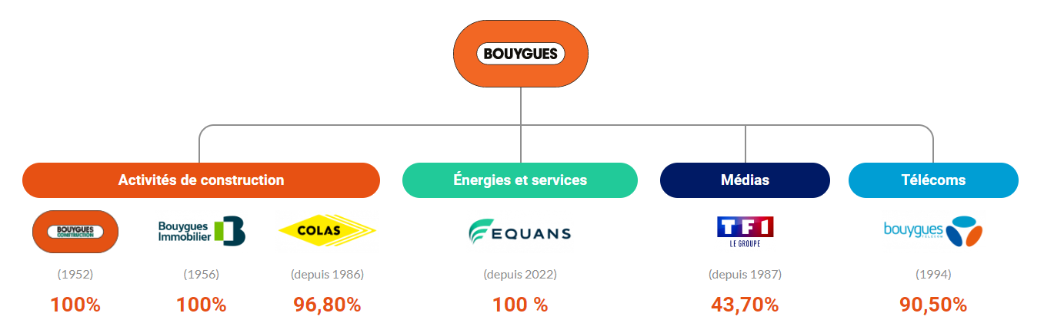
Un groupe avec une très forte culture B2B
Chiffre d’affaires : 37,6 Md€ (hors acquisition d’Equans)
200 000 collaborateurs
Chiffre d’affaires : 28 Md€
109 963 collaborateurs
Chiffre d’affaires : 13 Md€
75 000 collaborateurs
Chiffre d’affaires : 2,4 Md€
3 960 collaborateurs
Chiffre d’affaires : 7,3 Md€
10 003 collaborateurs
Chiffres au 31 décembre 2021
Hors acquisition d’Equans
Présentation du groupe bouygues – Johan thémista – pôle médias/digital – Octobre 2022

Slide 8






Un leader fixe et mobile en France
60%
Clients CAC40
3700
Clients ETI
80.000
Clients PME*
10 003 Collaborateurs
7,3 Md€ de CA
26 millions de clients
1 700 collaborateurs localisés en France et dédiés aux Entreprises
250 collaborateurs dédiés service client entreprises
* Clients groupe BTE (Bouygues Telecom Entreprises, Keyyo, OnCloud)
Notes:
Retravailler le visuel sur la partie BTE. Mettre en avant la partie filiales techno (apizee oncloud) et filiale commerciale (1913 et Keyyo).

Slide 9
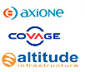


S’appuyant sur un réseau très haut débit Fixe
Un réseau en propre Redondé, récent, évolutif
Des partenariats
régionaux forts
150.000 équipements managés
300 Gbps Transit international
200 Gpbs peering Internet
Interco des 4 DataCenters majeurs
(TH2, Equinix, Interxion …)
Grâce à une politique volontariste d’accès aux Réseaux d’Initiative Publique (RIP)
* Toutes technologies, tous partenaires

Slide 10

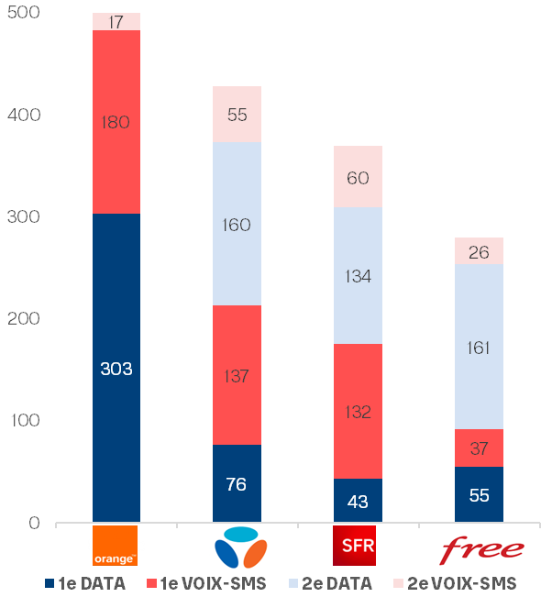


Et très haut débit Mobile classé N°1 alternatif par l’Arcep
Couverture 4G/5G
1er opérateur alternatif
428 fois 1er ou 2e sur 514 critères
Pour la 9ème fois consécutive, Bouygues Telecom se classe 1er mobile alternatif.
1
1er en zone dense services voix
N°1 en voix & data dans les métros
Nombre de places 1er (ou 1er ex aequo) et 2e (ou 2e ex aequo) en 2022.
Classement avec prise en compte de la précision statistique.
Classement officiel Arcep 2022

Slide 11


En quelques chiffres…
Communications Fixes et mobiles
Réseaux Fibrés
71 % Couverture 5G population*
90%
Couverture fibre des entreprises
Fibre dédiée FTTO sur toutes les grandes agglomérations
Fibre mutualisé FTTH pour 75% des entreprises
99 % Couverture 4G population
2,5 millions SIRET éligibles FTTX en propre
4,4 Millions d’utilisateurs en Entreprise*
100.000 liens IP entreprise déployés
2.000 liens fixes déployés par mois
* Clients groupe BTE (Bouygues Telecom Entreprises, Keyyo, OnCloud)
Notes:
*65% fin 2022

Slide 12
Notre Stratégie

Slide 13


Nous croyons que la qualité des relations est la clé du succès des entreprises
«
»
Notes:
Nous croyons que la qualité des relations est la clé du succès des entreprises.
C’est la conviction ancrée dans l’ADN de BTE que la technologie s’efface devant l’engagement des équipes et que le succès d’une entreprise est intimement dépendant de sa capacité à créer des relations fortes et efficaces avec son écosystème, c’est à dite avec ses employés, ses clients et ses partenaires. Nous sovons tous que la fibre peut planter. Ce qui va compter c’est comment on a anticipé en amont que cela allait arriver et comment les équipes se mettent en action lorsque cela arrive pour que l’impact business soit le plus transparent possible.

Slide 14



Pour répondre à vos besoins
Besoins de solutions de mobilité et de flexibilité pour ses nouvelles organisations de travail - Visio
- Communication unifiée - Sécurisation du poste de travail et des terminaux
Besoin d’un partenaire de confiance pour une gestion simple de ses besoins
Des offres packagées
Fiabilité de la commande et du déploiement. Suivi de ses commandes.
Partenaires de proximité (VI)
Relation client de proximité
Besoin de très haut débit pour développer son business
Couverture fibre
Couverture 4G et 5G
Notes:
Pour y répondre nous avons un catalogue très varié
En résumé qu’est-ce qu’on vend ?
Pour le mobile :
En GP c’est simple, c’est internet et de la voix
En entreprise, ce n’est pas tout à fait pareil car on vend des flottes, pour que la facture soit compréhensible pour un gestionnaire, le roaming va être plus un sujet car le business continue pendant les voyages, couverture spécifique ( en GP on prend l’opérateur qui couvre chez soi et en entreprises si plusieurs sites la question peut se poser), gestion du produit terminal en lui même, et activité M2M comme les terminaux de paiement par exemple.
Le réseau fixe :
Internet de base
Pour les multi-sites on va pouvoir les mettre en réseau, ajouter des couches cybersécurité (firewall), ou proposer de la connectivité on cloud ( on vend une connexion de meilleur qualité et en direct à AMAZON par exemple)
Communications d’entreprises, la téléphonie fixe en 2 catégories
Moi j’ai le truc qui distribue les appels dans mon entreprise ( autocom ou teams). Nous allons vendre le transport des appels uniquement ( envoie et réception des appels ) -> solution BSIP
2è solution: je veux u logiciel;, un poste et vous nous gérer tout le reste , je ne m’occupe pas de comment ça marche ( solution centrex avec KEYYO et BFLEX)

Slide 15
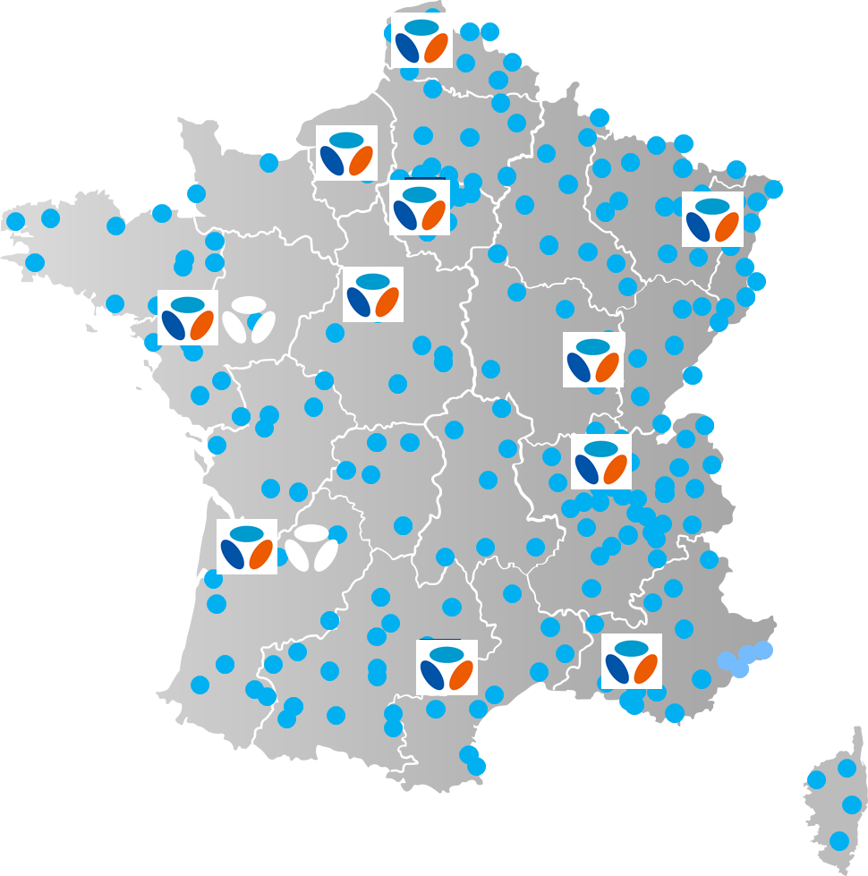





Et vous accompagner Des experts dédiés aux entreprises et basés en France
1700 collaborateurs localisés en France et dédiés aux Entreprises
90 agences distributeurs certifiés
Agences commerciales
Bouygues Telecom Entreprises
250 collaborateurs dédiés
Service client entreprises
Commerciaux Distributeurs certifiés
Bouygues Telecom Entreprises
Tous nos centres de relation client sont en France
Bouygues Telecom Entreprises

Slide 16
Comment ? En développent des offres et services adaptés
Rendre mon organisation toujours plus agiles
Transformer Cloudifier et sécuriser mes SI
Simplicité
Autonomie
Accompagné
COMMUNICATIONS FIXES ET MOBILES AS A SERVICE
BOX TOUT EN UN
Des outils de collaboration 100% cloud et 100% mobile adaptés aux nouvelles méthodes de travail
RESEAUX SDWAN ET CLOUD AS A SERVICE
Des réseaux qui s’adaptent aux exigences de performance et d’ouverture des nouveaux SI
ESPACE CLIENT
ACCOMPAGNEMENT
Des outils de gestion de vos offres, de vos équipements 100% digital accessible 24h:24

Slide 17








Vision 360° de nos solutions
Mobilité
4G & 5G, Voix sur WI FI
Terminaux, Accessoires, EMM, DAS
Leasing, Reprise, SAV
Extension de couverture
Connectivité
Sécurité
Accès Fibre dédiée ou mutualisé
Routeur 4G et 5G
Internet Sécurisé
Anti DDOS
VPN MPLS
Ethernet – Lan2lan
WAN / LAN
Raccordé au PABX(Trunk SIP)
Compatible Teams et 3CX
Dans le Cloud (Centrex & UCaaS)
Box Entreprise Tout-en-Un
Visio Conférence et Visio Assistance
SDWan - SDLan
WiFi
Nomades
Communications Entreprises
Hébergement Cloud privé
Hébergement en France
Sauvegarde et recuperation
BaaS
Cloud Access
Chef de projets basés à
Conseil et expertise
Relation Clients basée à Nantes
Pro activité
Configuration /Paramétrage
Services sur site (audit, distribution)
Service Technique basé à
Formation
Services Managés
Services Build
Services Run

Slide 18













Élaborés avec nos partenaires technologiques
Réseaux WAN et Cybersécurité
Communications unifiées et visio
Cloud
International
Mobilité

Slide 19


























































Ils nous ont choisi
Mobilité d’entreprise
Communications fixes
Pbx - Trunk sip - UCaaS
Réseaux fixes
PMLS – SDWAN – FH - FTTO
(Burton, Devred, Eurodif…)
Boutiques
Bouygues Telecom

Slide 20
Une entreprise responsable

Slide 21

Bouygues, un groupe résolument éco-responsable
« les Métiers poursuivent leurs efforts pour générer le moins d’impacts négatifs possibles sur l’environnement. Je suis persuadé que la capacité à apporter des solutions répondant aux grands enjeux climatiques sera un atout [..]. »
M. Bouygues, Mai 2020

Slide 22
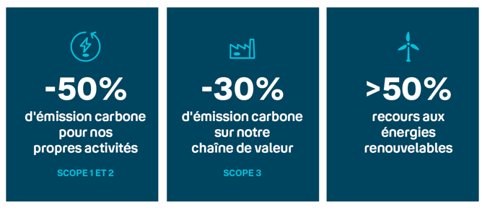
Pour un numérique positif pour la planète Les objectifs pris par Bouygues Telecom à horizon 2030
Bouygues telecom entreprises
Notes:
https://www.corporate.bouyguestelecom.fr/nos-engagements/demarche-societale-environnementale/numerique-positif-pour-la-planete/
Pour des installations plus performantes et moins carbonées : A partir de 2021, Bouygues Telecom a recourt à hauteur de 100% de sa consommation en énergie renouvelable (de sa facture d’électricité)
Bouygues Telecom a fait le choix de recourir à de l’électrique et de l’éolien, peu carbonés et disponibles sur le territoire français. Le recours aux énergies renouvelables permet de diminuer notre empreinte carbone
Depuis 2019, des panneaux photovoltaïques ont été installés sur certaines de nos antennes relais dans des zones rurales difficiles d’accès
Par des Garanties d’Origine (simples et premium, attestant la source renouvelable de l’énergie injectée dans le réseau)
A partir de 2022, renforcement du dispositif par un PPA (contrat de livraison d’électricité conclu pour au moins 3 ans)
Depuis 2021, certification iso 001 et HQE

Slide 23




Notre politique RSE : 4 piliers → 9 priorités
Numérique responsable
Épanouissement des collaborateurs
Empreinte environnementale
Éthique et ouverture
à l’écosystème
Accessibilité et performance de nos services et produits
Accompagnement des clients dans leur vie numérique
Sécurité et santé des collaborateurs
Formation et développement professionnel
Diversité et égalité des chances
Réduction des impacts environnementaux (ressources, énergie, gestion des déchets)
Amplification des impacts positifs du numérique (IoT)
Pilotage des affaires dans le respect des droits des parties prenantes
Innovation responsable coconstruite avec les clients et partenaires

